Slide 1
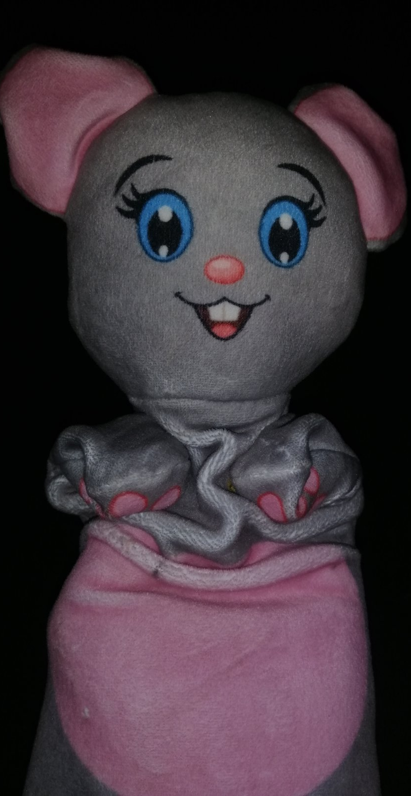
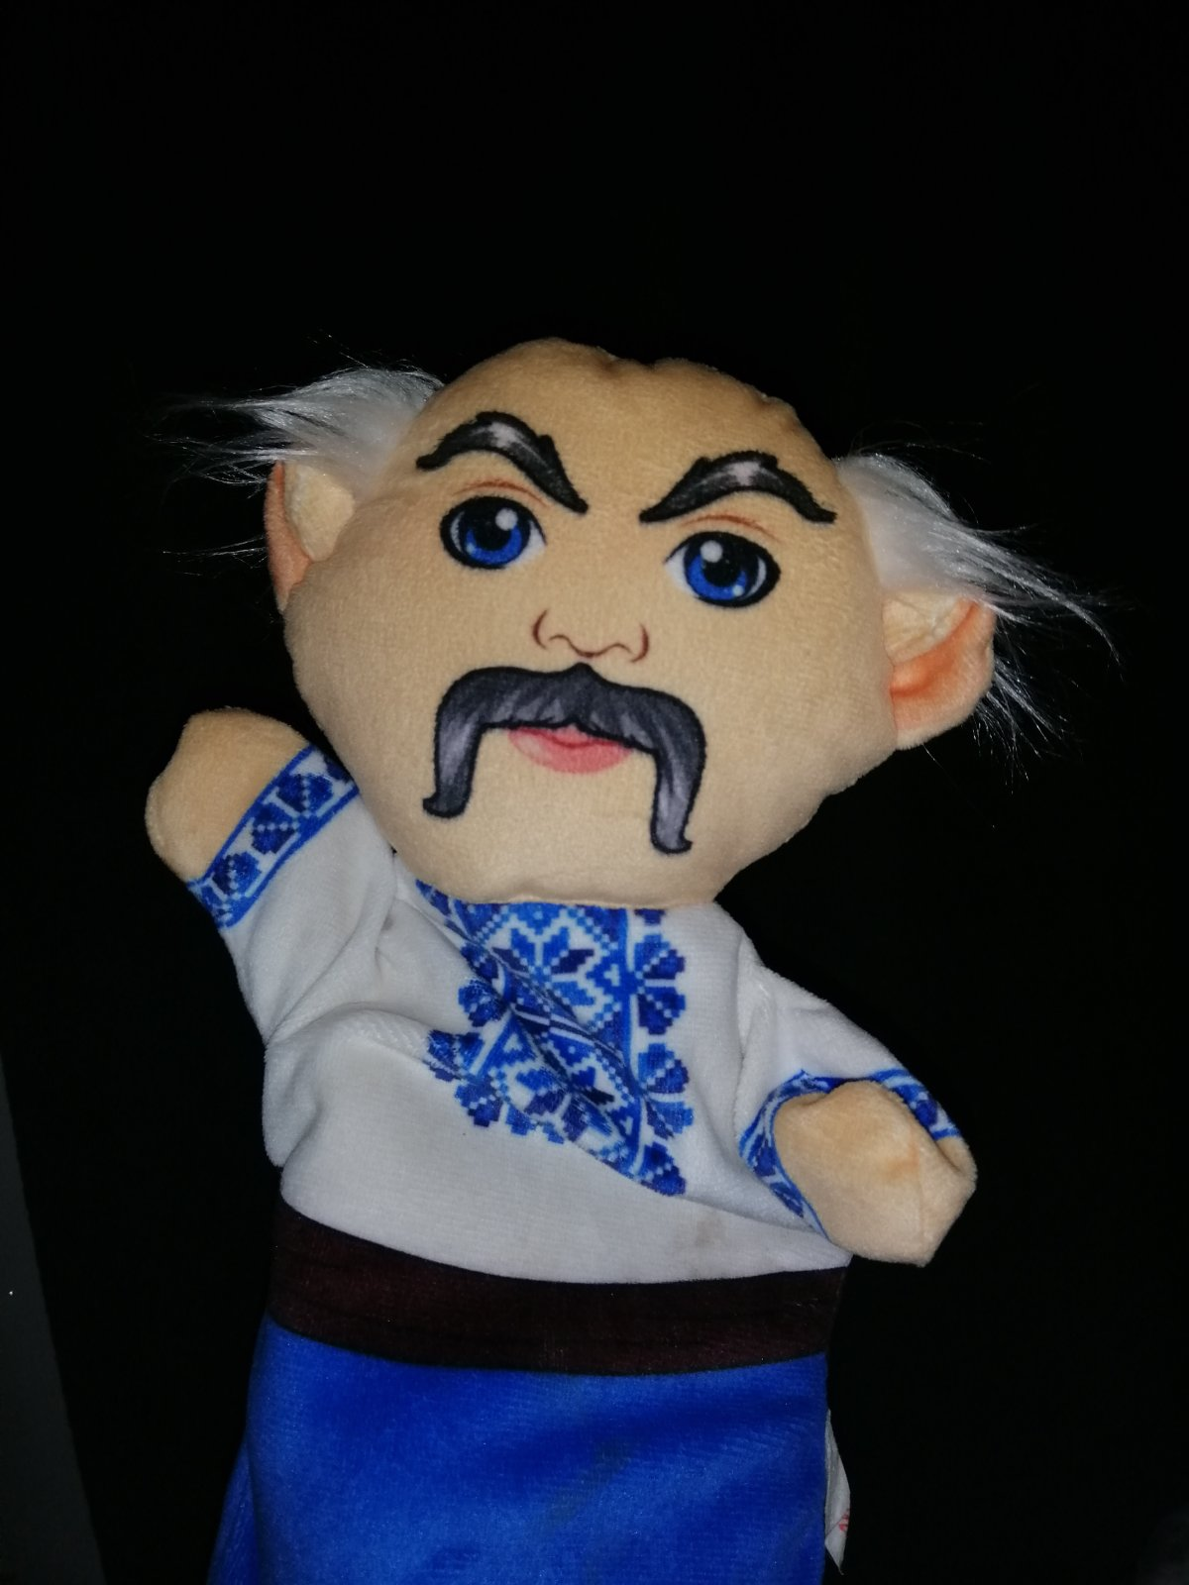
Що таке речення?
Це група слів.
Школа діти розв’язувати
- Поміркуй, чи це речення? Чому?

Slide 2
Що таке речення?
Це група слів, зв’язаних між собою за змістом
У школі діти розв’язували
- Поміркуй, чи це речення? Чому?

Slide 3
Що таке речення?
Це група слів, зв’язаних між собою за змістом,
що виражає закінчену думку.
У школі діти розв’язували задачу.
- Поміркуй, чи це речення? Чому?

Slide 4
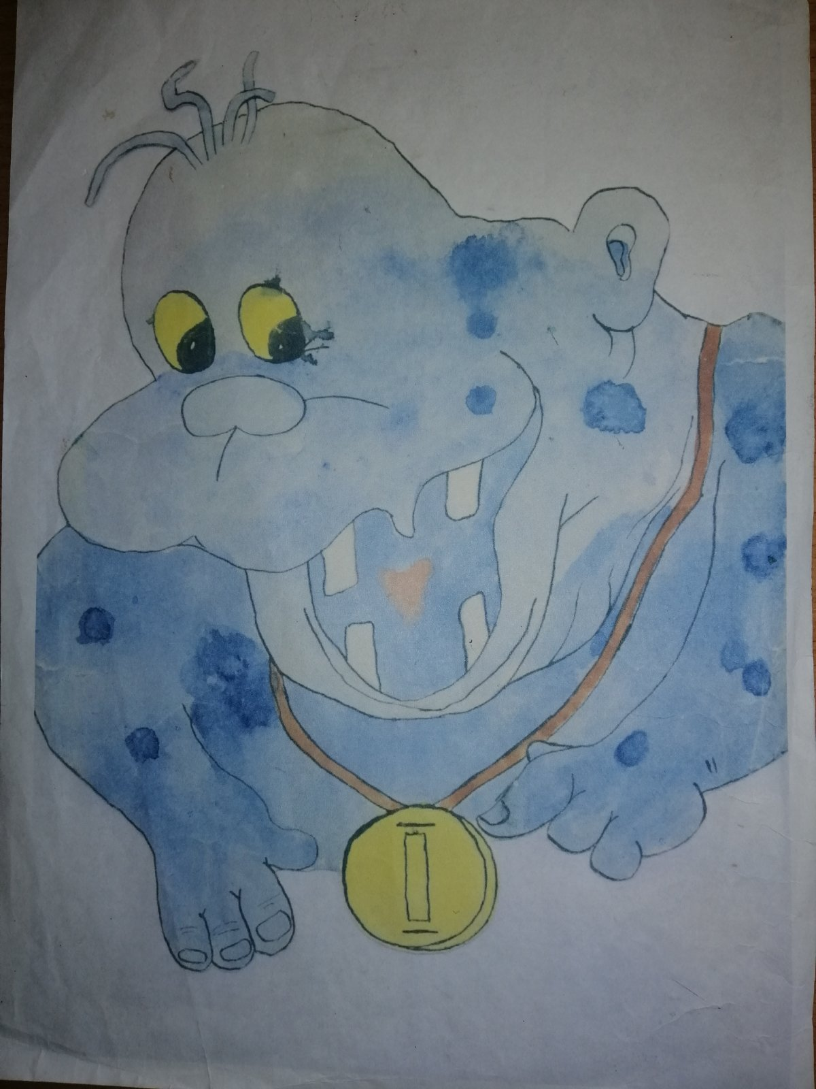

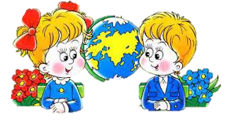
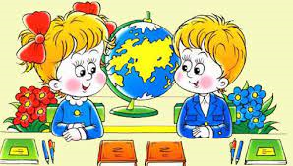
Речення виражає закінчену … .

Slide 5
Обов’язково став у кінці кожного речення розділовий знак .
У кінці речення може стояти кр..пк..,
зн..к п..т..нн.. або
зн..к ..кл..к.. .

Slide 6
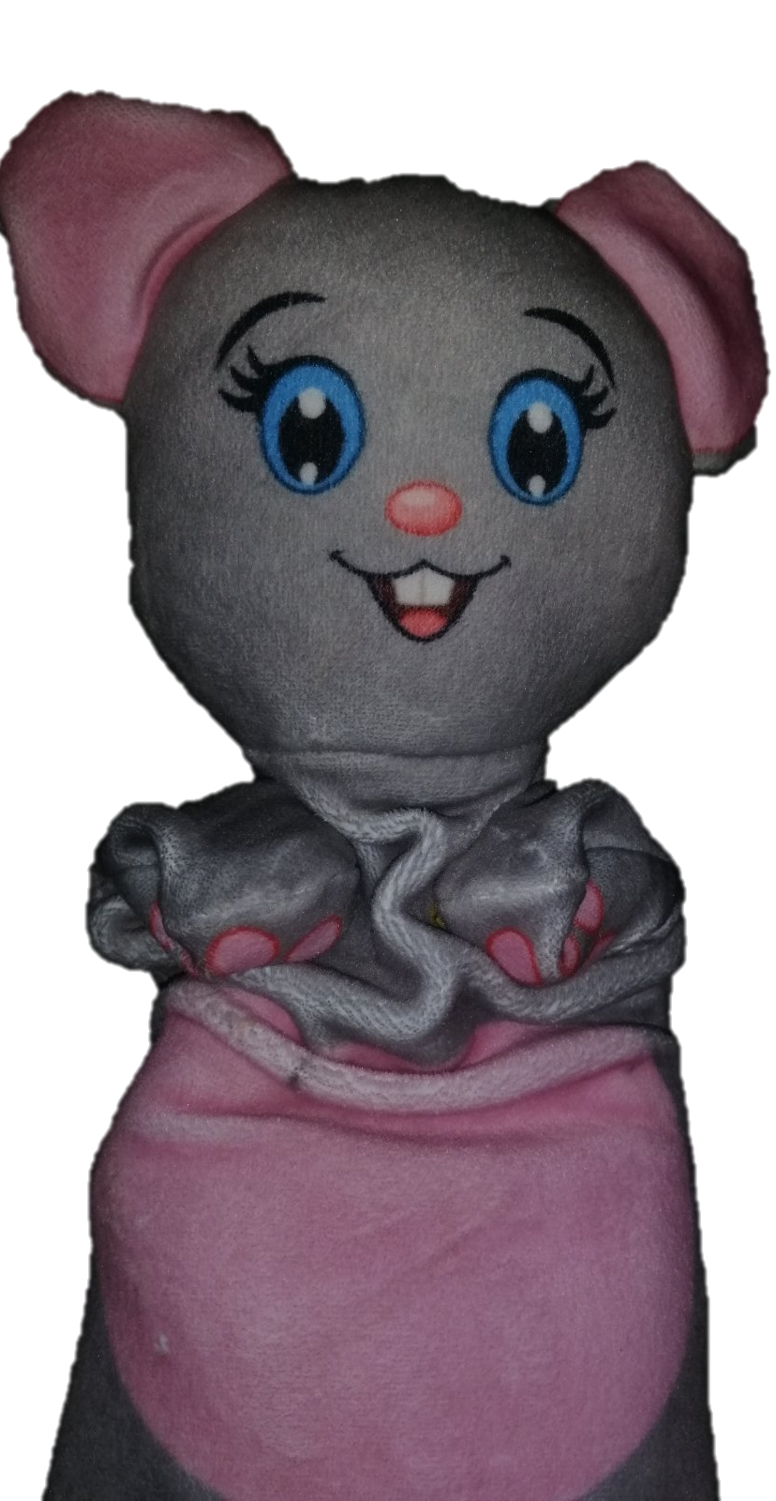
Зі слів кожної групи складіть і запишіть речення
Жовтий, люди, сонячним, колір, називають.
Зелений, кольором, люди вважають , колір, життя.
Оранжевий, гарного, надає, колір, людині, настрою.

Slide 7
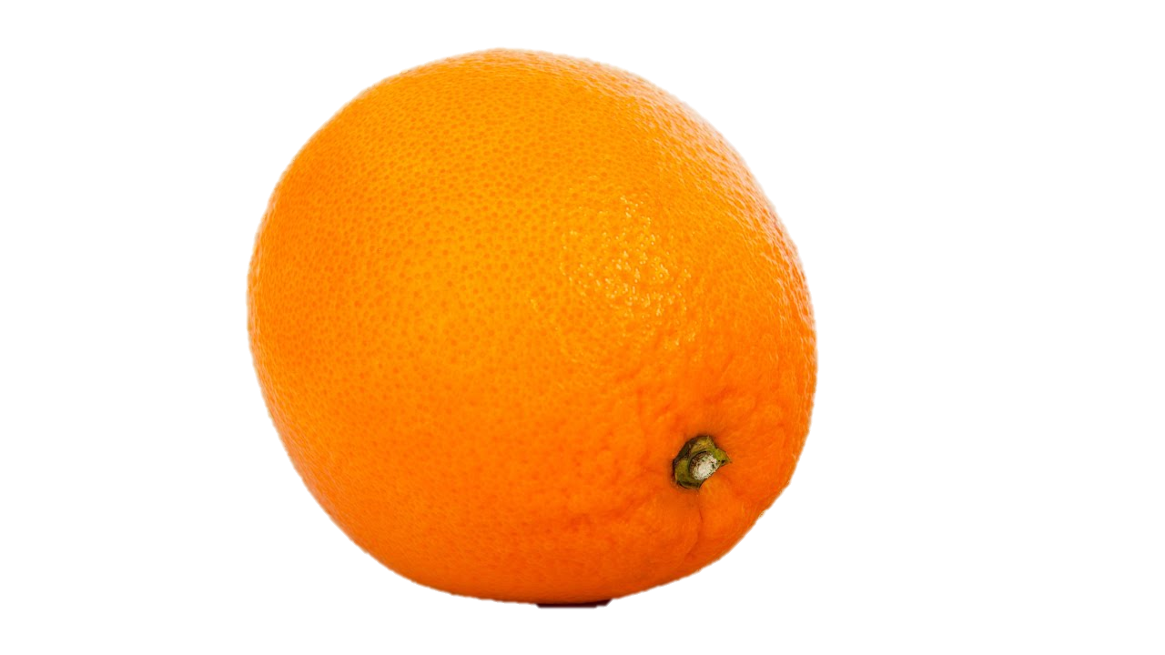
Поміркуй, якого кольору апельсин?
оранжевий
жовтогарячий
помаранчевий

Slide 8
Ст. 104, повторити правила!
Вправа 2

